Slide 1
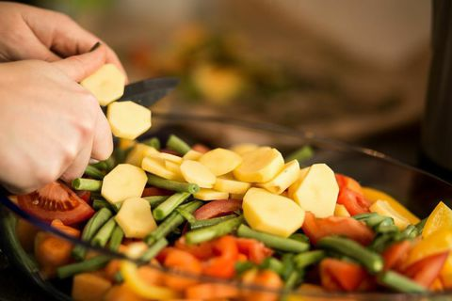
Schlaue Jause von zu Hause
Was braucht mein Kind?

Slide 2
Worauf es ankommt
Saisonale Zutaten …
… aus regionalen Quellen
richtige Verpackung
Gewürze
Spaß an der gemeinsamen Zubereitung

Slide 3
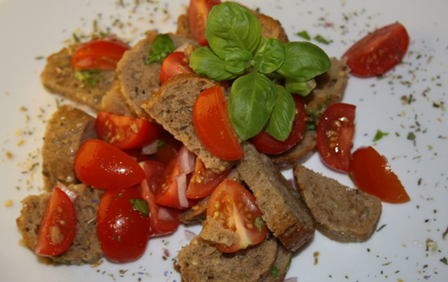
Rezepte zum UMdenken
Rezepte zum Vermeiden von noch genusstauglichen Lebensmittelresten

Slide 4
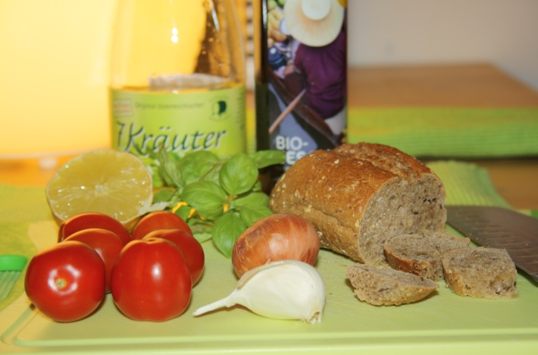
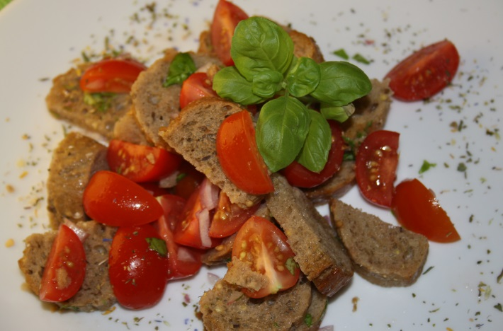
Restlküche - Brotsalat
Du brauchst für eine Portion:
1 Stück hartes Vollkorngebäck
2 händevoll Cocktailtomaten
Basilikumblätter, Schnittlauch
bei Bedarf Knoblauch/Zwiebel
2 EL hochwertiges Öl
2-3 EL Kräuteressig
ein Spritzer Zitronensaft

Slide 5
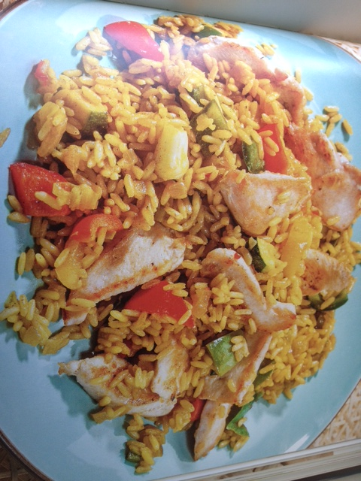
Restlküche – gebratener Reis
Du brauchst für eine Portion:
2 händevoll Reis
1 handvoll Gemüse
1 EL Rosinen
1 EL Olivenöl
1 Prise Zimt
bei Bedarf Cashewkerne
Pfeffer, ev. Salz

Slide 6
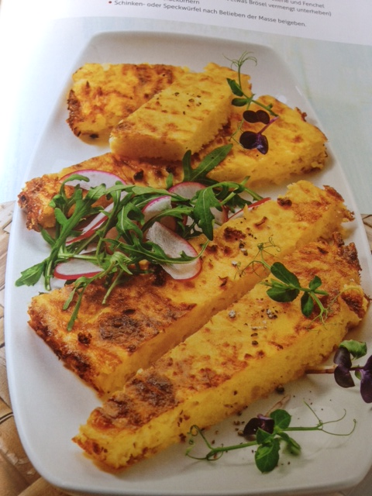
Restlküche – Erdäpfel-Käse-Auflauf
Du brauchst für eine Portion:
250 g gekochte Erdäpfel
60 ml Milch
2 Eier
70 g fein geriebener Käse
Salz, Pfeffer
geriebene Muskatnuss
zerlassene Butter zum Ausstreichen der Form
Brösel zum Ausstreuen
Zubereitung: Backrohr auf 180 Grad vorheizen. Erdäpfel mit Gabel grob zerdrücken, Milch mit Dotter und Käse verrühren, unter die Erdäpfel mengen und würzen. Eiweiß zu Schnee schlagen und unterheben. Form ausstreichen und –streuen, Masse einfüllen und 30 bis 35 Minuten backen. Mit Salat servieren.

Slide 7
Beliebte Aufstriche
Erbsenaufstrich:
  Tiefkühlerbsen, Topfen, Joghurt, Salz, Pfeffer, Zitronensaft
Karotten-Apfel-Aufstrich:
  Karotten & Apfel raspeln, Joghurt & Topfen vermengen, wenig Salz, ev. Zitronensaft
Alternative zu Tunfischaufstrich:
  geräuchertes Forellenfilet aus Ö, Topfen und frische Kräuter vermengen

Slide 8
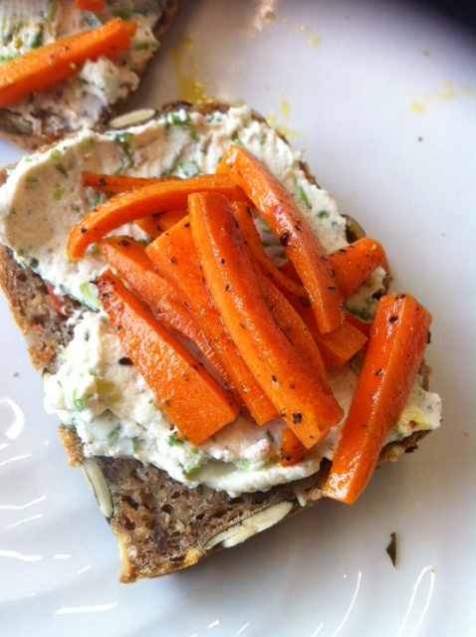
Öfter mal was Neues …
Mein momentaner „Klassiker“:

Slide 9
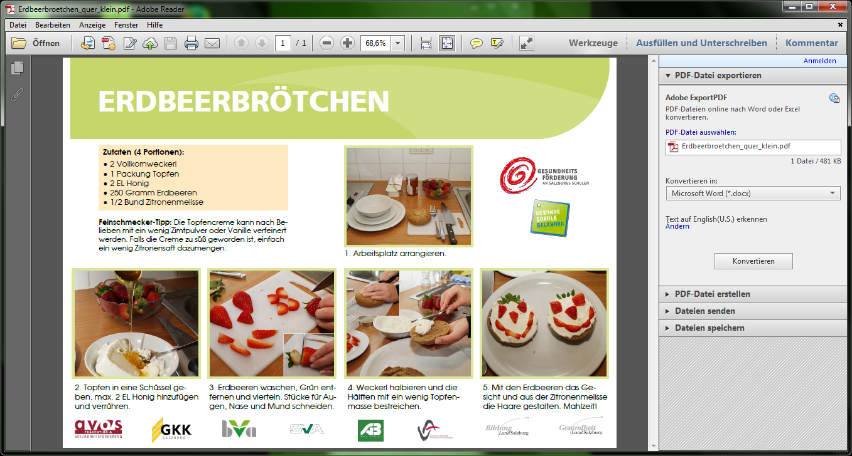
Erdbeerbrot

Slide 10
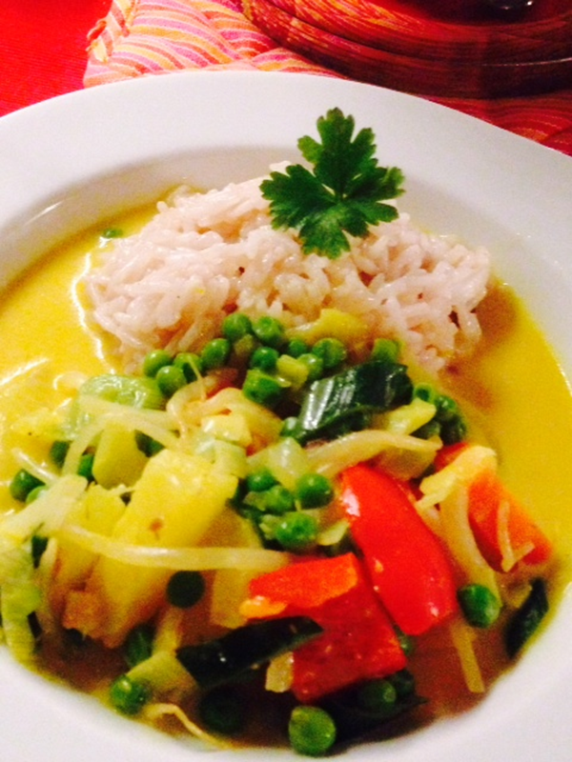
Mahlzeit – mal Vegan
Gemüse nach Wahl
Erbsen
Ananas
Curry
Fond & Kokosmilch (48 % Kokos – liegt nicht so schwer im Magen)
Reis
kleingeschnittene
Rosinen

Slide 11

Zum Ausprobieren I

Slide 12

Zum Ausprobieren II

Slide 13
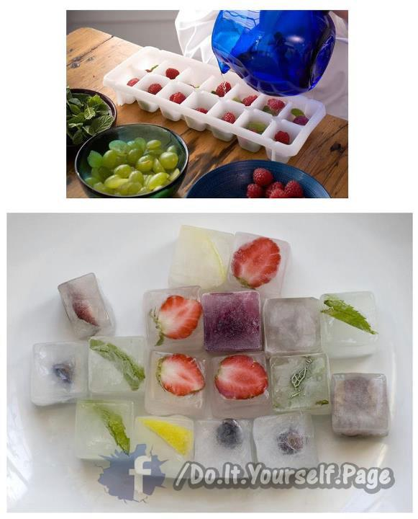
Zum Ausprobieren III

Slide 14
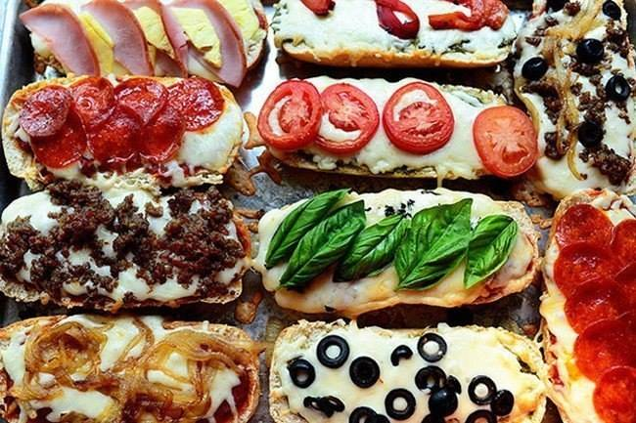
Zum Ausprobieren IV

Slide 15
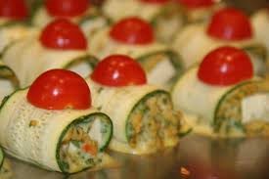
Zucchiniröllchen mit Linsenpastete

Slide 16
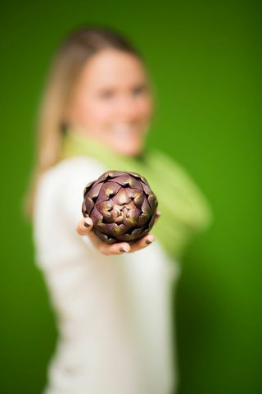

Danke für eure Aufmerksamkeit!
Cornelia Schreder, BEd., MSc
schreder@avos.at

